Slide 1
Основные направления исследований института SPE гамбургского политехнического университета
Изучение технологических процессов связанных с синтезом и обработкой частиц.
Разработка новых концептов аппаратов для химической промышленности.
Моделирования и симуляция технологических процессов.

Slide 2
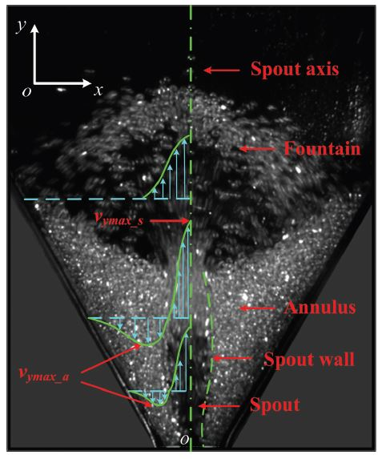
Гранулирование
Рис. 1. Кадр из съемки процесса гранулирования высокоскоростной камерой

Slide 3
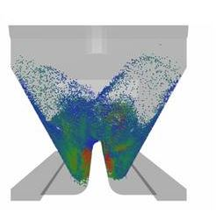
Моделирование процесса гранулирования
Рис. 2. EDEM симуляция фонтанирующего слоя

Slide 4
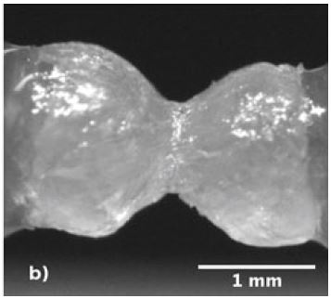
Образование агломератов в фонтанирующем слое
Рис. 3. Агломерат

Slide 5
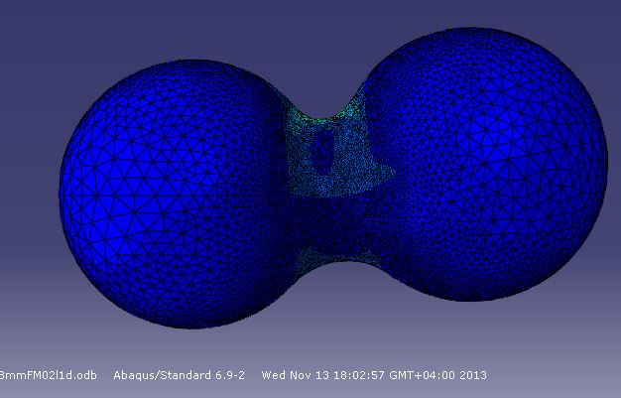
Конечно-элементная модель агломерата

Slide 6
СПАСИБО ЗА ВНИМАНИЕ!!!

